Slide 1


Slide 2



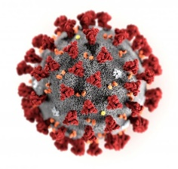
“Sicurezza sul lavoro ai tempo del coronavirus e fase 2: il comparto regione”
PRIMA PARTE
RELATORE : Pier Giorgio Cadeddu
Webinar : Sicurezza sul lavoro ai tempo del coronavirus

Slide 3
VIVIAMO UNA FASE EMERGENZIALE
QUANTE VOLTE CI HANNO RIPETUTO QUESTA FRASE ?
FORSE TANTE QUANTE CE NE VOLEVANO PER ARRIVARE AD UNA CONSAPEVOLEZZA NECESSARIA A:
Webinar : Sicurezza sul lavoro ai tempo del coronavirus

Slide 4
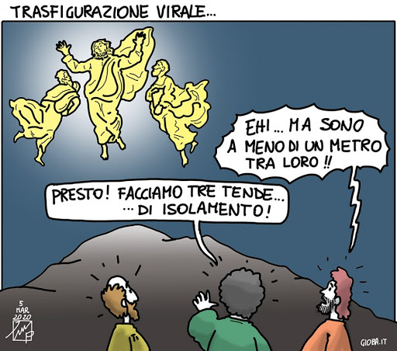
PRATICARE IL DISTACCAMENTO SOCIALE COME MISURA DI SICUREZZA COLLETTIVA
Webinar : Sicurezza sul lavoro ai tempo del coronavirus

Slide 5
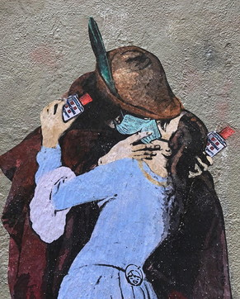
PRATICARE LA SICUREZZA INDIVIDUALE INDOSSANDO LA MASCHERINE ETC.
Webinar : Sicurezza sul lavoro ai tempo del coronavirus

Slide 6
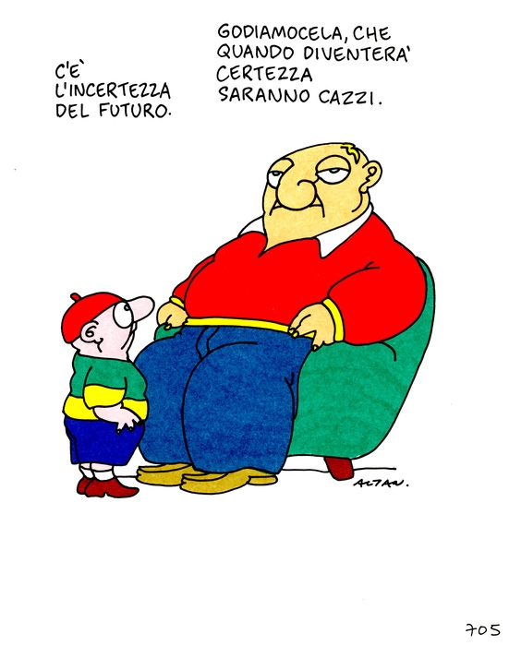
NONOSTANTE TUTTO QUESTO SAPPIAMO CHE CI ASPETTA UN PERIODO DI INCERTEZZA
Webinar : Sicurezza sul lavoro ai tempo del coronavirus

Slide 7
DOVREMO CONTINUARE A CONVIVERE CON GLI
ESITI DELLA PANDEMIA E A TROVARE IL MODO DI FAR RIPARTIRE IL SISTEMA PRODUTTIVO E LA NOSTRA SOCIALITA’.
IN TUTTO QUESTO LE APPLICAZIONI CONCRETE NELLA PREDISPOSIZIONE DI SISTEMI DI PROTEZIONE COLLETTIVI ED INDIVIDUALI, LE POLITICHE DI PREVENZIONE DELLE SITUAZIONI STRAORDINARIE E ORDINARIE SARANNO FONDAMENTALI.
Webinar : Sicurezza sul lavoro ai tempo del coronavirus

Slide 8
PRATICARE LA SICUREZZA DEL LAVORO E DEI LAVORATORI, PUO’ DIVENTARE UNO DEGLI STRUMENTI PIU’ IMPORTANTI PER TORNARE AD UNA « NUOVA» NORMALITA’.
LA SICUREZZA COME STRUMENTO COLLETTIVO PER RIFORMARE E RISTRUTTURARE IL LAVORO
OVVERO UNA LENTE CON LA QUALE ESAMINARE I NUOVI SCENARI DI LAVORO E DI VITA.
Webinar : Sicurezza sul lavoro ai tempo del coronavirus

Slide 9
Conoscere le problematiche della sicurezza del lavoro
Aiuta ad aumentare la nostra strumentazione per affrontare anche le emergenze siano esse sanitarie, sociali od anche economiche perché di acquisisce:
Una metodologia di indagine e valutazione della realtà che ci circonda.
La consapevolezza che l’incolumità fisica e morale è anzitutto un problema collettivo.
L’idea che è necessario fare prevenzione.
Webinar : Sicurezza sul lavoro ai tempo del coronavirus

Slide 10
VORREI AFFRONTARE STASERA DUE PROBLEMATICHE APPARENTEMENTE DIVERSE MA TUTTAVIA COLLEGATE SALDAMENTE:
IL RUOLO DEI LAVORATORI E DEI SINDACATI PER GARANTIRE LA SICUREZZA DEL LAVORO
IL SISTEMA REGIONE : la fase 2; ufficio o smart working ; cosa cambia per la sicurezza del lavoro? Emergenza o cultura della sicurezza?
Webinar : Sicurezza sul lavoro ai tempo del coronavirus

Slide 11
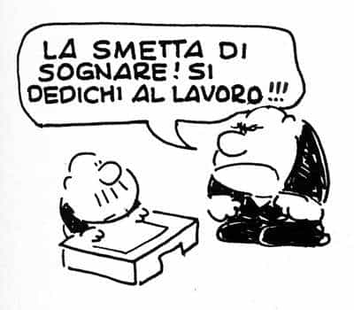
IL RUOLO DEI LAVORATORI E DEI SINDACATI
Webinar : Sicurezza sul lavoro ai tempo del coronavirus

Slide 12
L’APPARATO NORMATIVO
Webinar : Sicurezza sul lavoro ai tempo del coronavirus

Slide 13

Gerarchia delle fonti
FONTI COSTITUZIONALI, Costituzione, leggi costituzionali e di revisione costituzionale.
TRATTATI INTERNAZIONALI E ATTI NORMATIVI COMUNITARI, i primi hanno hanno efficacia immediata, le seconde devono essere attuate da ogni paese facente parte dell'Unione europea in un determinato arco di tempo.
FONTI LEGISLATIVE, dette anche fonti primarie: leggi ordinarie e gli atti aventi forza di legge (decreti legge e decreti legislativi), ma anche le leggi regionali e delle provincie autonome di Trento e Bolzano.
FONTI REGOLAMENTARI, dette anche fonti secondarie: regolamenti del governo, degli Enti Locali.
CONSUETUDINI, secundum legem e praeter legem.
Se si genera un contrasto si dichiara l'invalidità della fonte inferiore dopo un accertamento giudiziario, finché non vi è accertamento si può applicare la "fonte invalida".
Webinar : Sicurezza sul lavoro ai tempo del coronavirus

Slide 14
La normativa vigente
Art. 41 della Costituzione Italiana (approvata 22 dicembre 1947- in vigore dal 1° gennaio 1948)
L'iniziativa economica privata è libera.
Non può svolgersi in contrasto con l'utilità sociale o in modo da recare danno alla sicurezza, alla libertà, alla dignità umana.
(omissis)
Art. 2087 del Codice Civile (GU n° 79 del 4-4-1942)
Tutela delle condizioni di lavoro - L’imprenditore è tenuto ad adottare nell’esercizio dell’impresa le misure che, secondo la particolarità del lavoro, l’esperienza e la tecnica, sono necessarie a tutelare l’integrità fisica e la personalità morale dei prestatori di lavoro
Webinar : Sicurezza sul lavoro ai tempo del coronavirus

Slide 15
Lo statuto dei diritti dei lavoratori
(L.300/1970), all'art. 9 dispone che i lavoratori, mediante loro rappresentanze, hanno diritto di controllare l’applicazione delle norme per la prevenzione degli infortuni e delle malattie professionali e di promuovere la ricerca, l’elaborazione e l’attuazione di tutte le misure idonee a tutelare la loro salute e la loro integrità fisica.
Webinar : Sicurezza sul lavoro ai tempo del coronavirus

Slide 16
CODICE PENALE
Art. 437 Rimozione dolosa od omissione di cautele contro infortuni sul lavoro
Chiunque omette di collocare impianti o apparecchi o segnali destinati a prevenire disastri o infortuni sul lavoro, ovvero li rimuove o li danneggia, è punito con la reclusione da sei mesi a cinque anni. Se dal fatto deriva un disastro o un infortunio, la pena è della reclusione da tre a dieci anni.
Art. 451 Omissione colposa di cautele o difese contro disastri o infortuni sul lavoro
Chiunque, per colpa, omette di collocare, ovvero rimuove o rende inservibili apparecchi o altri mezzi destinati alla estinzione di un incendio, o al salvataggio o al soccorso contro disastri o infortuni sul lavoro, è punito con la reclusione fino a un anno o con la multa da euro 10 a euro 516.
Webinar : Sicurezza sul lavoro ai tempo del coronavirus

Slide 17
Il D.Lgs. 81/08 cos’è
è una evoluzione del
Decreto Legislativo n° 626
del 19 settembre 1994 che recepiva 15 Direttive Europee in materia di sicurezza ed igiene del lavoro
TESTO UNICO in materia di tutela della salute e della sicurezza nei luoghi di lavoro
306 articoli
51 allegati
Webinar : Sicurezza sul lavoro ai tempo del coronavirus

Slide 18
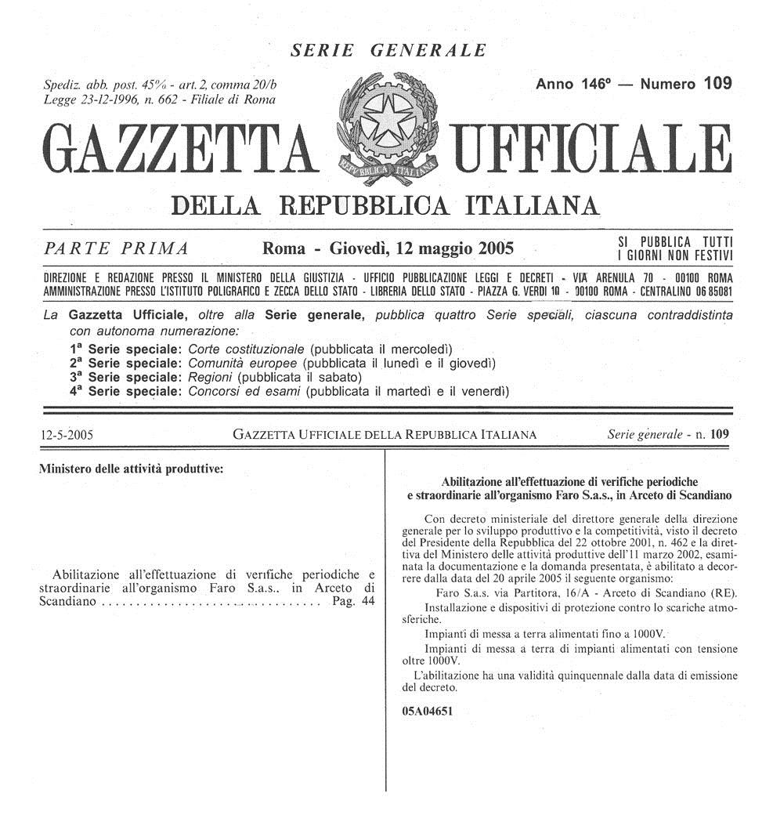

UN “TESTO UNICO”
Oggi l’intera materia relativa alla tutela della sicurezza e salute nei luoghi di lavoro trova la propria disciplina a livello normativo in questo decreto che ha coordinato, riordinato e riformato le principali norme previgenti in materia di sicurezza sul lavoro.
Nei fatti si tratta di un vero e proprio
Decreto Legislativo 9 aprile 2008, n. 81
Attuazione dell’articolo 1 della legge 3 agosto 2007, n. 123
Tutela della salute e della sicurezza
nei luoghi di lavoro
“Codice della salute e della
sicurezza sul lavoro”
Webinar : Sicurezza sul lavoro ai tempo del coronavirus

Slide 19
Principi comuni
Gestione della prevenzione nei luoghi di lavoro
misure di tutela ed obblighi
valutazione dei rischi
servizio di prevenzione e protezione
sorveglianza sanitaria
gestione delle emergenze
consultazione e partecipazione dei rappresentanti dei lavoratori
documentazione tecnico amministrativa e statistiche degli infortuni e delle malattie professionali
Webinar : Sicurezza sul lavoro ai tempo del coronavirus

Slide 20
Articolo 15
Misure generali di tutela
1. Le misure generali di tutela della salute e della sicurezza dei lavoratori nei luoghi di lavoro sono:
a) la valutazione di tutti i rischi per la salute e sicurezza;
c) l’eliminazione dei rischi e, ove ciò non sia possibile, la loro riduzione al minimo in relazione alle conoscenze acquisite in base al progresso tecnico;
g) la limitazione al minimo del numero dei lavoratori che sono, o che possono essere, esposti al rischio;
i) la priorità delle misure di protezione collettiva rispetto alle misure di protezione individuale;
l) il controllo sanitario dei lavoratori;
n) l’informazione e formazione adeguate per i lavoratori;
...
Webinar : Sicurezza sul lavoro ai tempo del coronavirus

Slide 21
Articolo 16 - Delega di funzioni
1. La delega di funzioni da parte del datore di lavoro, ove non espressamente esclusa, è ammessa con i seguenti limiti e condizioni:
a) che essa risulti da atto scritto recante data certa;
b) che il delegato possegga tutti i requisiti di professionalità ed esperienza richiesti dalla specifica natura delle funzioni delegate;
c) che essa attribuisca al delegato tutti i poteri di organizzazione, gestione e controllo richiesti dalla specifica natura delle funzioni delegate;
d) che essa attribuisca al delegato l’autonomia di spesa necessaria allo svolgimento delle funzioni delegate.
e) che la delega sia accettata dal delegato per iscritto.
2. Alla delega deve essere data adeguata e tempestiva pubblicità.
Webinar : Sicurezza sul lavoro ai tempo del coronavirus

Slide 22
Le responsabilità
Datore di Lavoro
Responsabilità complessiva
Dipendenti
Responsabilità di esecuzione
Specialisti della sicurezza sul lavoro
Responsabilità tecnica
Webinar : Sicurezza sul lavoro ai tempo del coronavirus

Slide 23
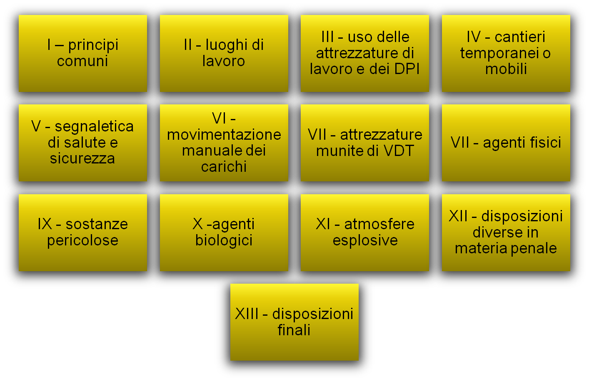
13 TITOLI
Webinar : Sicurezza sul lavoro ai tempo del coronavirus

Slide 24
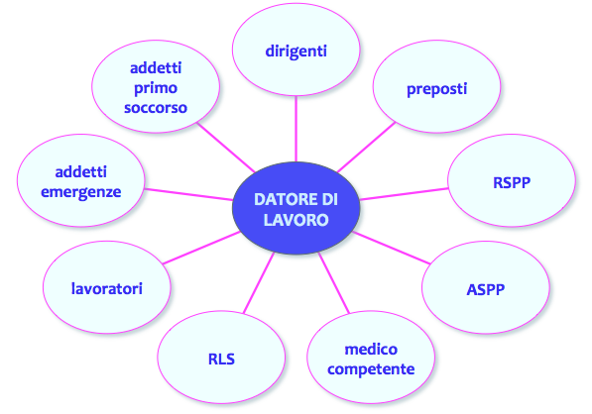
I soggetti coinvolti
Webinar : Sicurezza sul lavoro ai tempo del coronavirus

Slide 25
Datore di lavoro
Dirigenti
Preposti
RLS
Webinar : Sicurezza sul lavoro ai tempo del coronavirus

Slide 26
Datore di lavoro
Definizione
Soggetto titolare del rapporto di lavoro con il lavoratore o, comunque, il soggetto che, secondo il tipo e l’assetto dell’organizzazione nel cui ambito il lavoratore presta la propria attività, ha la responsabilità dell’organizzazione stessa o dell’unità produttiva in quanto esercita i poteri decisionali e di spesa.
Nell’Amministrazione Centrale ( unitamente al CFVA ) il Datore di Lavoro è il D.G. del Personale su nomina del Presidente della Giunta Regionale; negli Enti o Agenzie il Direttore Generale o il Dirigente del Servizio deputato alla Sicurezza ( es. ENAS )
Webinar : Sicurezza sul lavoro ai tempo del coronavirus

Slide 27
Dirigente
Definizione
Persona che, in ragione delle competenze professionali e di poteri gerarchici e funzionali adeguati alla natura dell’incarico conferitogli, attua le direttive del datore di lavoro organizzando l’attività lavorativa e vigilando su di essa.
il dirigente dal punto di vista del diritto penale del lavoro, non è necessariamente colui che opera in base ad un contratto di lavoro subordinato con la qualifica di dirigente, ma è colui che, anche di fatto, svolge compiti prevenzionistici del tutto assimilabili a quelli spettanti, in senso proprio, ad un soggetto che ha il contratto di dirigente. ( Principio di effettività )
Viceversa, colui che ha il contratto di dirigente, ma non gestisce lavoratori, e non esercita effettivamente un potere dirigenziale, organizzativo in senso proprio, non è, ai fini del diritto penale del lavoro, un dirigente.
In Amministrazione centrale e negli Enti ed Agenzie li possiamo individuare per il principio di effettività nei Direttori Generali e nei Direttori di Servizio.
Webinar : Sicurezza sul lavoro ai tempo del coronavirus
▪ 58

Slide 28
Preposti
Definizione
Persona che, in ragione delle competenze professionali e nei limiti di poteri gerarchici e funzionali adeguati alla natura dell’incarico conferitogli, sovrintende alla attività lavorativa e garantisce l’attuazione delle direttive ricevute, controllandone la corretta esecuzione da parte dei lavoratori ed esercitando un funzionale potere di iniziativa.
Nell’Amministrazione Centrale non vengono individuati con delega specifica ma per il principio di effettività possono essere individuati nei Direttori di Servizio e nei Responsabili dei Settori.
Negli Enti si va in ordine sparso.
Webinar : Sicurezza sul lavoro ai tempo del coronavirus
▪ 67

Slide 29

Datore di lavoro
Art. 17 D.Lgs. 81/08
OBBLIGHI NON DELEGABILI
Il datore di lavoro non può delegare le seguenti attività:
a) La valutazione di tutti i rischi con la conseguente elaborazione del documento della Valutazione dei Rischi
b) La designazione del Responsabile del servizio di prevenzione e protezione dai rischi
Questi obblighi sono stabiliti a carico del datore di lavoro pena una sua responsabilità penale in caso di loro omissione (arresto da tre a sei mesi o ammenda da 2.500 a 6.400 euro)
Webinar : Sicurezza sul lavoro ai tempo del coronavirus
▪ 59

Slide 30
OBBLIGHI DATORI LAVORO-DIRIGENTI
Gli obblighi in materia di salute e sicurezza fanno capo congiuntamente al Datore di lavoro o ai Dirigenti.
E’ doveroso osservare come alcuni compiti,se svolti dal Dirigente, devono essere affidati con specifica Delega.
Altri compiti sono obbligatori senza nessuna delega da parte del Datore di lavoro.
Gli obblighi in materia di salute e sicurezza possono far capo congiuntamente al Datore di lavoro o ai Dirigenti. I compiti in capo al D. L.,se svolti dal Dirigente, devono essere affidati con specifica Delega.
Webinar : Sicurezza sul lavoro ai tempo del coronavirus
▪ 60

Slide 31
Dirigenti
Ruolo e compiti
La figura del “datore di lavoro” è sempre obbligatoria, o meglio, necessaria.
La figura del “dirigente” viene definita “eventuale” ovvero solo presente in aziende di medie e grandi dimensioni laddove il datore di lavoro non dirige e non sorveglia da solo il processo produttivo.
Le attività che caratterizzano ed identificano la figura del dirigente attengono alla sfera: Organizzativa: che riguarda il luogo di lavoro con le relative misure di prevenzione e protezione
Vigilanza: sull’attività di tutto il personale
assegnato
Webinar : Sicurezza sul lavoro ai tempo del coronavirus
▪ 66

Slide 32
1 - OBBLIGHI DATORI LAVORO-DIRIGENTI
Il datore di lavoro, che esercita le attività e i dirigenti, che organizzano e dirigono le stesse attività secondo le attribuzioni e competenze ad essi conferite, devono:
a) nominare il medico competente per l’effettuazione della sorveglianza sanitaria nei casi previsti dal presente decreto legislativo.
b) designare preventivamente i lavoratori incaricati dell’attuazione delle misure di prevenzione incendi e lotta antincendio, di evacuazione dei luoghi di lavoro in caso di pericolo grave e immediato, di salvataggio, di primo soccorso e, comunque, di gestione dell’emergenza;
c) nell’affidare i compiti ai lavoratori, tenere conto delle capacità e delle condizioni degli stessi in rapporto alla loro salute e alla sicurezza;
d) fornire ai lavoratori i necessari e idonei DPI, sentito il responsabile del
servizio di prevenzione e protezione e il medico competente, l’addetto
antincendio;
▪ 61
Webinar : Sicurezza sul lavoro ai tempo del coronavirus

Slide 33
2 - OBBLIGHI DATORI LAVORO-DIRIGENTI
e) prendere le misure appropriate affinché soltanto i lavoratori che hanno ricevuto adeguate istruzioni e specifico addestramento accedano alle zone che li espongono ad un rischio grave e specifico;
f) richiedere l’osservanza da parte dei singoli lavoratori delle norme vigenti, nonché delle disposizioni aziendali in materia di sicurezza e di igiene del lavoro e di uso dei mezzi di protezione collettivi e dei dispositivi di protezione individuali messi a loro disposizione;
g) inviare i lavoratori alla visita medica entro le scadenze previste dal
programma di sorveglianza sanitaria e richiedere al medico competente
l’oss er vanza degli obblighi previsti a suo carico nel presente decreto;
h) adottare le misure per il controllo delle situazioni di rischio in caso di emergenza e dare istruzioni affinché i lavoratori, in caso di pericolo grave, immediato ed inevitabile, abbandonino il posto di lavoro o la
zona pericolosa;
▪ 62
Webinar : Sicurezza sul lavoro ai tempo del coronavirus

Slide 34
3 - OBBLIGHI DATORI LAVORO-DIRIGENTI
i) informare il più presto possibile i lavoratori esposti al rischio di un
pericolo grave e immediato circa il rischio stesso e le disposizioni prese o da prendere in materia di protezione;
l) adempiere agli obblighi di informazione, formazione e addestramento;
m) astenersi, salvo eccezione debitamente motivata da esigenze di tutela
della salute e sicurezza, dal richiedere ai lavoratori di riprendere la loro attività
in una situazione di lavoro in cui persiste un pericolo grave e immediato;
n) consentire ai lavoratori di verificare, mediante il rappresentante dei lavoratori per la sicurezza, l’applicazione delle misure di sicurezza e di protezione della salute;
o) consegnare tempestivamente al rappresentante dei lavoratori per la sicurezza, su richiesta di questi e per l'espletamento della sua funzione, copia del DVR, anche su supporto informatico; il documento è consultato esclusivamente in azienda.
Webinar : Sicurezza sul lavoro ai tempo del coronavirus
▪ 63

Slide 35
Art. 18 D.
4 - OBBLIGHI DATORI LAVORO-DIRIGENTI
p) elaborare DUVRI, anche su supporto informatico e consegnarne tempestivamente copia ai rappresentanti dei lavoratori per la sicurezza. Il documento è consultato esclusivamente in azienda;
q) prendere appropriati provvedimenti per evitare che le misure tecniche adottate possano causare rischi per la salute della popolazione o deteriorare l'ambiente esterno verificando periodicamente la perdurante assenza di rischio;
r) comunicare all’INAIL, o all’IPSEMA i dati relativi agli infortuni sul lavoro;
s) consultare il rappresentante dei lavoratori per la sicurezza;
t) adottare le misure necessarie ai fini della prevenzione incendi e
dell’evacuazione dei luoghi di lavoro;
Webinar : Sicurezza sul lavoro ai tempo del coronavirus
▪ 64

Slide 36
Preposto
Poteri e coordinamento
Al preposto per svolgere le proprie funzioni vengono riconosciuti alcuni margini di autonomia e di potere nell’impartire ordini
e nel dare istruzioni.
Il preposto è definito il “capo squadra” con poteri di supremazia e supervisione rispetto al gruppo di lavoratori da lui coordinati.
Non ha però gli oneri e la responsabilità del Datore di lavoro (o del Dirigente) che riguardano l’organizzazione della sicurezza.
Webinar : Sicurezza sul lavoro ai tempo del coronavirus
▪ 68

Slide 37
Il Preposto “di fatto”
Le effettive mansioni espletate
Gli obblighi e le responsabilità del Preposto non sono da collegarsi alla qualifica “formalmente” posseduta o alla tipologia del contratto di lavoro ma in base alle mansioni effettivamente espletate.
Per individuare un “preposto di fatto” devono essere tenuti in
considerazione alcuni indici:
▪ Specializzazione
▪ Competenza
▪ Ambito di discrezionalità
▪ Posizione gerarchica
Il “Preposto di fatto” è quel soggetto che, pur non avendo un ruolo gerarchico di sovrintendenza di altri lavoratori, sia solito impartire ordini non venendo sconfessato dai superiori gerarchici
Webinar : Sicurezza sul lavoro ai tempo del coronavirus
▪ 69

Slide 38
Obblighi dei Preposti
Art. 19 D. Lgs. 81/08
IN BASE ALLE RISPETTIVE ATTRIBUZIONI
a) Sovrintendere e vigilare sulla osservanza da parte dei singoli lavoratori dei loro obblighi di legge, nonché delle disposizioni aziendali in materia di salute e sicurezza sul lavoro e di uso dei mezzi di protezione
collettivi e dei dispositivi di protezione individuale messi a loro disposizione e, in caso di persistenza della inosservanza, informare i loro superiori diretti;
b) verificare affinché soltanto i lavoratori che hanno ricevuto adeguate istruzioni accedano alle zone che li espongono ad un rischio grave e specifico;
c) richiedere l’osservanza delle misure per il controllo delle situazioni di rischio in caso di emergenza e dare istruzioni affinché i lavoratori, in caso di pericolo grave, immediato e inevitabile, abbandonino il posto di lavoro o la zona pericolosa;
Webinar : Sicurezza sul lavoro ai tempo del coronavirus
▪ 70

Slide 39
Obblighi dei Preposti
Art. 19 D. Lgs. 81/08
IN BASE ALLE RISPETTIVE ATTRIBUZIONI
d) informare il più presto possibile i lavoratori esposti al rischio di un pericolo grave e immediato circa il rischio stesso e le disposizioni prese o da prendere in materia di protezione;
e) astenersi, salvo eccezioni debitamente motivate, dal richiedere ai lavoratori di riprendere la loro attività in una situazione di lavoro in cui persiste un pericolo grave ed immediato;
f) segnalare tempestivamente al datore di lavoro o al dirigente sia l deficienze dei mezzi e delle attrezzature di lavoro e dei dispositivi di protezione individuale, sia ogni altra condizione di pericolo che si verifichi durante il lavoro, delle quali venga a conoscenza sulla base della formazione ricevuta;
g) frequentare appositi corsi di formazione
Webinar : Sicurezza sul lavoro ai tempo del coronavirus
▪ 71

Slide 40
I preposti, secondo le loro attribuzioni e competenze, devono:
a) sovrintendere e vigilare:
- osservanza da parte dei lavoratori dei loro obblighi di legge;
- osservanza delle disposizioni aziendali in materia di salute e sicurezza sul lavoro;
- uso dei mezzi di protezione collettivi e dei DPI messi a loro disposizione.
In caso di persistenza della inosservanza, informare i loro superiori diretti;
b) verificare che soltanto i lavoratori che hanno ricevuto adeguate istruzioni accedano alle zone che li espongono ad un rischio grave e specifico.
Webinar : Sicurezza sul lavoro ai tempo del coronavirus

Slide 41
I preposti, secondo le loro attribuzioni e competenze, devono:
c) richiedere l’osservanza delle misure per il controllo delle situazioni di rischio in caso di emergenza e dare istruzioni affinché i lavoratori, in caso di pericolo grave, immediato e inevitabile, abbandonino il posto di lavoro o la zona pericolosa;
d) informare il più presto possibile i lavoratori esposti al rischio di un pericolo grave e immediato circa il rischio stesso e le disposizioni prese o da prendere in materia di protezione;
f) segnalare tempestivamente al DL o al dirigente le deficienze dei mezzi e delle attrezzature di lavoro, dei DPI, e di ogni altra condizione di pericolo che si verifichi durante il lavoro, delle quali venga a conoscenza sulla base della formazione ricevuta;
g) frequentare i corsi di formazione previsti.
Webinar : Sicurezza sul lavoro ai tempo del coronavirus

Slide 42
Gli obblighi dei lavoratori
b) osservare le disposizioni e le istruzioni impartite dal datore di lavoro, dai dirigenti e dai preposti, ai fini della protezione collettiva ed individuale;
c) utilizzare correttamente le attrezzature di lavoro, le sostanze e i preparati pericolosi, i mezzi di trasporto, nonché i dispositivi di sicurezza;
d) utilizzare in modo appropriato i dispositivi di protezione messi a loro disposizione;
Webinar : Sicurezza sul lavoro ai tempo del coronavirus

Slide 43
Gli obblighi dei lavoratori
e) segnalare immediatamente al datore di lavoro, al dirigente o al preposto le deficienze dei mezzi e dei dispositivi di cui alle lettere c) e d), nonché qualsiasi eventuale condizione di pericolo di cui vengano a conoscenza, adoperandosi direttamente, in caso di urgenza, nell'ambito delle proprie competenze e possibilità .... per eliminare o ridurre le situazioni di pericolo grave e incombente, dandone notizia al Rappresentante dei Lavoratori per la Sicurezza;
Webinar : Sicurezza sul lavoro ai tempo del coronavirus

Slide 44
Gli obblighi dei lavoratori
f) non rimuovere o modificare senza autorizzazione i dispositivi di sicurezza o di segnalazione o di controllo;
g) non compiere di propria iniziativa operazioni o manovre che non sono di loro competenza ovvero che possono compromettere la sicurezza propria o di altri lavoratori;
h) partecipare ai programmi di formazione e di addestramento organizzati dal datore di lavoro;
i) sottoporsi ai controlli sanitari previsti dal presente decreto legislativo o comunque disposti dal medico competente.
Webinar : Sicurezza sul lavoro ai tempo del coronavirus

Slide 45
Esercizio di fatto
Disposizioni in materia penale
DIRIGENTI - PREPOSTI
Articolo 299 D. Lgs. 81/08
Esercizio di fatto di poteri direttivi
Le posizioni di garanzia relative a Datori di Lavoro, Dirigenti e Preposti gravano altresì su colui il quale, pur sprovvisto di regolare investitura, eserciti in concreto i poteri giuridici riferiti a ciascuno dei soggetti sopra definiti.
Webinar : Sicurezza sul lavoro ai tempo del coronavirus
▪ 72

Slide 46
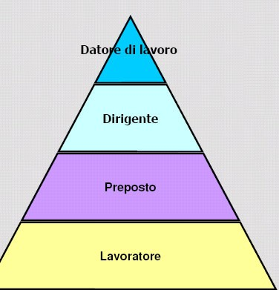
Webinar : Sicurezza sul lavoro ai tempo del coronavirus

Slide 47
Il Datore di Lavoro Designa il Responsabile Servizio
Prevenzione e protezione (RSPP) ed gli eventuali Addetti
Servizio Prevenzione e protezione (ASPP)
Deve possedere adeguata formazione, certificata,
Individua i fattori di rischio, valuta i rischi e individua le misure
per la sicurezza e la salubrità degli ambienti di lavoro, nel rispetto della normativa vigente sulla base della specifica conoscenza dell’organizzazione aziendale;
per espletare le attività di sua competenza (art.32)
Elabora per quanto di
competenza, le misure preventive e protettive di cui all’articolo 28, comma 2, e i sistemi di controllo di tali misure
Elaborare le procedure di sicurezza per le
varie attività aziendali
IL RESPONSABILE
DEL SERVIZIO DI PREVENZIONE E PROTEZIONE (RSPP)
partecipa alle consultazioni in materia di
Proponei programmi di informazione e
tutela della salute e sicurezza sul lavoro,
formazione dei lavoratori;
nonché alla riunione periodica di cui all’articolo 35
fornisce ai lavoratori le informazioni di cui all’articolo 36.
Webinar : Sicurezza sul lavoro ai tempo del coronavirus

Slide 48
Il Datore di Lavoro Nomina gli Addetti
al primo soccorso
Allertano il sistema di soccorso fornendo
indicazioni precise riguardo l’istituto e la sua ubicazione,
dire cos’è accaduto, dove è avvenuto, quando è successo, quante sono le persone coinvolte e quali le loro condizioni
Riconoscono un’emergenza sanitaria
per prevenire un ulteriore peggioramento delle lesioni. Prestano attenzione alle condizioni in cui versa l’infortunato (stato di coscienza, di non coscienza, di shock, respirazione, battito cardiaco, presenza
di emorragie)
Attuano gli interventi di primo soccorso
attraverso l’utilizzo della cassetta di pronto soccorso (disinfettante, cerotto, ghiaccio etc.)
Addetti al
primo
soccorso
Acquisiscono le conoscenze generali
Conoscono i rischi specifici dell’attività svolta
sulle patologie specifiche in ambiente di lavoro
attraverso una rapida valutazione ambientale e
della dinamica dell’incidente (cadute, ferite, punture da insetti, fratture, trauma cranico, epistassi, crisi epilettiche, soffocamento, ingestione di cibi avariati, ustioni)
Webinar : Sicurezza sul lavoro ai tempo del coronavirus

Slide 49
Il Datore di Lavoro nomina gli Addetti
antincendio e gestione delle emergenze
Devono aver frequentato regolarmente
un apposito corso di formazione
Devono effettuare periodicamente
diversi controlli sull’efficienza delle
con lezioni frontali e attività
pratiche
attrezzature di sicurezza antincendio
(estintori, idranti, naspi, uscite di sicurezza, ecc.)
e riportare i risultati sui registri appositi depositati a scuola
Devono controllare che tutte le
fiamme libere siano spente o
Devono controllare che tutte le porte
resistenti al fuoco o tagliafuoco siano
Addetti antincendio
e gestione delle emergenze
lasciate in condizioni di sicurezza
chiuse
Devono controllare che tutti i rifiuti
e gli scarti combustibili siano stati rimossi
Devono controllare che le apparecchiature
Devono controllare che tutti i materiali infiammabili
elettriche, che non devono restare in servizio,
siano messe fuori tensione
siano stati depositati in luoghi sicuri (per gli addetti
ai laboratori)
Webinar : Sicurezza sul lavoro ai tempo del coronavirus

Slide 50
I LAVORATORI Nominano o designano il
Rappresentante dei Lavoratori per la Sicurezza
È la persona eletta o designata per rappresentare
È consultato preventivamente in ordine alla
valutazione dei rischi e sulla designazione degli
i lavoratori per quanto concerne gli aspetti della
salute e della sicurezza durante il lavoro
addetti al servizio di prevenzione,
all’attività di prevenzione incendi,
al pronto soccorso, all’evacuazione dei lavoratori
Accede ai luoghi di lavoro
Ha accesso per l’espletamento della sua funzione
al documento di valutazione dei rischi, nonché
in cui si svolgono le lavorazioni
Rappresentante
dei lavoratori per la sicurezza (RLS)
al registro degli infortuni sul lavoro
Può fare ricorso alle autorità competenti qualora
ritenga che le misure di prevenzione e protezione
dai rischi adottate dal datore di lavoro e i mezzi
impiegati per attuarle non sono idonei a
garantire la sicurezza e la salute durante il lavoro
Riceve le informazioni e la documentazione inerente
la valutazione dei rischi e le misure di prevenzione
relative, nonché quelle inerenti le sostanze e i preparati pericolosi, le macchine, gli impianti, l’organizzazione
e gli ambienti di lavoro, gli infortuni e le malattie professionali
Webinar : Sicurezza sul lavoro ai tempo del coronavirus

Slide 51
Medico competente
− Collabora con il datore di lavoro e con il RSPP alla valutazione dei rischi, alla programmazione, della sorveglianza sanitaria, alla predisposizione e attuazione delle misure per la tutela della salute e della integrità psico-fisica dei lavoratori, collabora all'attività di formazione e informazione dei lavoratori, per la parte di competenza, e alla organizzazione del servizio di primo soccorso considerando i particolari tipi di lavorazione ed esposizione e le peculiari modalità organizzative del lavoro.
− Istituisce, aggiorna e custodisce, sotto la propria responsabilità, una cartella sanitaria e di rischio per ogni lavoratore sottoposto a sorveglianza sanitaria.
− consegna al datore di lavoro, alla cessazione dell'incarico, la documentazione sanitaria in suo possesso, con salvaguardia del segreto professionale;
Webinar : Sicurezza sul lavoro ai tempo del coronavirus

Slide 52
Medico competente
− Consegna al lavoratore, alla cessazione del rapporto di lavoro, la documentazione sanitaria in suo possesso e gli fornisce le informazioni riguardo la necessità di conservarla;
− Fornisce informazioni ai lavoratori sul significato della sorveglianza sanitaria cui sono sottoposti e, nel caso di esposizione ad agenti con effetti a lungo termine, sulla necessità di sottoporsi ad accertamenti sanitari anche dopo la cessazione dell’attività che comporta l'esposizione a tali agenti.
− Fornisce altresì, a richiesta, informazioni analoghe ai RLS;
− Informa ogni lavoratore interessato dei risultati della sorveglianza sanitaria e, a richiesta dello stesso, gli rilascia copia della documentazione sanitaria;
Webinar : Sicurezza sul lavoro ai tempo del coronavirus

Slide 53
Medico competente
− Comunica per iscritto, in occasione delle riunioni periodiche al DDL, al RSPP, ai RLS, i risultati anonimi collettivi della sorveglianza sanitaria effettuata e fornisce indicazioni sul significato di detti risultati ai fini della attuazione delle misure per la tutela della salute e della integrità psico-fisica dei lavoratori;
− Visita gli ambienti di lavoro almeno una volta all'anno o a cadenza diversa che stabilisce in base alla valutazione dei rischi; la indicazione di una periodicità diversa dall'annuale deve essere comunicata al datore di lavoro ai fini della sua annotazione nel documento di valutazione dei rischi;
− Partecipa alla programmazione del controllo dell'esposizione dei lavoratori i cui risultati gli sono forniti con tempestività ai fini della valutazione del rischio e della sorveglianza sanitaria;
Webinar : Sicurezza sul lavoro ai tempo del coronavirus

Slide 54
Art. 20: obblighi del Lavoratore:
Ogni lavoratore deve prendersi cura della propria salute e sicurezza e di quella delle altre persone presenti sul luogo di lavoro, su cui ricadono gli effetti delle sue azioni o omissioni, conformemente alla sua formazione, alle istruzioni e ai mezzi forniti dal datore di lavoro.
In particolare:
a) contribuire, insieme al datore di lavoro, ai dirigenti e ai preposti, all'adempimento degli obblighi previsti a tutela della salute e sicurezza sui luoghi di lavoro;
Webinar : Sicurezza sul lavoro ai tempo del coronavirus

Slide 55
La partecipazione dei lavoratori
D.lgs.81/2008 Articolo 15 - Misure generali di tutela
1. Le misure generali di tutela della salute e della sicurezza dei lavoratori nei luoghi di lavoro sono:
r) la partecipazione e consultazione dei lavoratori;
s) la partecipazione e consultazione dei rappresentanti dei lavoratori per la sicurezza …
Webinar : Sicurezza sul lavoro ai tempo del coronavirus

Slide 56
Sanzioni per i lavoratori (art. 59)
1. I lavoratori sono puniti:
a) con l’arresto fino a un mese o con l’ammenda da 219,20 a 657,60 euro per la violazione degli articoli 20, comma 2, lettere b), c), d), e), f), g), h) ed i), e 43, comma 3, primo periodo;
b) con la sanzione amministrativa pecuniaria da 54,80 a 328,80 euro per la violazione dell’articolo 20, comma 3 (tessera di riconoscimento lavoratori altre ditte).
Webinar : Sicurezza sul lavoro ai tempo del coronavirus

Slide 57
La partecipazione come buona pratica
La partecipazione all'analisi e gestione dei rischi è un diritto dei lavoratori ed un dovere per il datore di lavoro; l'adozione di tecniche di facilitazione della partecipazione è un indubbio vantaggio per tutte le parti e consente:
all'azione sindacale di ottenere consenso e forza contrattuale, avere una serie di informazioni e di valutazioni dei rischi e dei problemi di salute e prevenzione, basati sull'esperienza e le conoscenze dei lavoratori rappresenta il punto di forza del RLS nei confronti della direzione aziendale;
All’Amministrazione di potersi confrontare con le soluzioni provenienti da chi è a contatto e vive le situazioni che occorre modificare, ottenendo un vantaggio che, in alcuni casi, gli consentirà di fare a meno di tanta consulenza esterna .
Webinar : Sicurezza sul lavoro ai tempo del coronavirus
Notes:
57
57

Slide 58
IL RLS
Una delle principali innovazioni introdotte dal D.Lgs.81/2008 nella legislazione in materia di salute e sicurezza nei luoghi di lavoro ha riguardato la figura del rappresentante dei lavoratori per la sicurezza (RLS).
Più che di novità è forse più corretto parlare di rafforzamento di questa figura, sia per quanto riguarda le prerogative che è in grado di esercitare sia, per quanto riguarda la sua effettiva presenza in azienda, prescindendo da ogni tipologia di impresa.
Webinar : Sicurezza sul lavoro ai tempo del coronavirus

Slide 59
Art. 47: RLS
Il Rappresentante dei Lavoratori per la Sicurezza è :
Aziendale
Territoriale o di comparto
Di sito produttivo
Il RLS è eletto o designato
Nelle aziende fino a 15 lavoratori il RLS è eletto direttamente dai lavoratori al loro interno oppure è individuato per più aziende nell'ambito territoriale o del comparto produttivo.
Nelle aziende o unità produttive con più di 15 lavoratori il RLS è eletto o designato dai lavoratori nell'ambito delle rappresentanze sindacali in azienda. In assenza di tali rappresentanze, il rappresentante è eletto dai lavoratori della azienda al loro interno.
Webinar : Sicurezza sul lavoro ai tempo del coronavirus
Notes:
59
59

Slide 60
Art. 47: RLS
In sede di contrattazione collettiva, sono stabiliti il numero, le modalità di designazione o di elezione del RLS nonché il tempo di lavoro retribuito e gli strumenti per l'espletamento delle funzioni ...
In ogni caso il numero minimo dei RLS è il seguente:
Un rappresentante nelle aziende o unità produttive sino a 200 lavoratori;
Tre rappresentanti nelle aziende con unità produttive da 201 a 1.000 lavoratori;
Sei rappresentanti in tutte le altre aziende o unità produttive oltre i 1.000 lavoratori. In tali aziende il numero dei rappresentanti è aumentato nella misura individuata dagli accordi interconfederali o dalla contrattazione collettiva.
Qualora non si proceda alla elezione del RLS aziendale, dette funzioni sono esercitate dal rappresentante territoriale o di sito produttivo, salvo diverse intese con le associazioni sindacali più rappresentative sul piano nazionale.
Webinar : Sicurezza sul lavoro ai tempo del coronavirus
Notes:
60
60

Slide 61
Art. 48: RLST
Il RLS Territoriale, esercita con le competenze e attribuzioni proprie del RLS con riferimento a tutte le aziende o unità produttive del territorio o del comparto di competenza nelle quali non sia stato eletto o designato il RLS aziendale.
Le modalità di elezione o designazione sono individuate dagli accordi collettivi nazionali.
In mancanza dei predetti accordi, le modalità di elezione o designazione sono individuate con Decreto del Ministro del lavoro, della salute e delle politiche sociali.
La funzione di RLS territoriale è incompatibile con altre funzioni sindacali operative.
Webinar : Sicurezza sul lavoro ai tempo del coronavirus
Notes:
61
61

Slide 62
Art. 49: RLS di sito produttivo
I RLS di sito produttivo sono individuati nei seguenti specifici contesti produttivi caratterizzati dalla copresenza di più aziende o cantieri:
I porti sedi di autorità portuale nonché quelli sede di autorità marittima da individuarsi con decreto dei Ministri del lavoro e dei trasporti; Centri intermodali di trasporto; Impianti siderurgici; Cantieri con almeno 30.000 uomini-giorno,previste per la realizzazione di tutte le opere; Contesti produttivi con complesse problematiche legate alla interferenza delle lavorazioni e da un numero complessivo di addetti mediamente operanti nell'area superiore a 500.
Il RLS di sito produttivo è individuato, su loro iniziativa, tra i RLS delle aziende operanti nel sito produttivo.
La contrattazione collettiva stabilisce le modalità di individuazione, nonché le modalità secondo cui il RLS di sito produttivo esercita le sue attribuzioni in tutte le aziende o cantieri del sito produttivo in cui non vi siano RLS aziendali e realizza il coordinamento tra i RLS del medesimo sito.
Webinar : Sicurezza sul lavoro ai tempo del coronavirus
Notes:
62
62

Slide 63
Articolo 50 Attribuzioni del RLS
Fatto salvo quanto stabilito in sede di contrattazione collettiva, il RLS:
Accede ai luoghi di lavoro in cui si svolgono le lavorazioni;
È consultato preventivamente dal DL in ordine alla VdR, alla individuazione dei rischi, alla programmazione, realizzazione e verifica della prevenzione;
È consultato sulla designazione del RSPP e degli ASPP, del MC, degli addetti alla attività di prevenzione incendi ed evacuazione e di primo soccorso;
È consultato per l'organizzazione della formazione dei lavoratori e dei RLS;
Riceve le informazioni e la documentazione aziendale inerente, la VdR e le misure di prevenzione inerenti alle sostanze ed ai preparati pericolosi, alle macchine e agli impianti, alla organizzazione del lavoro, agli ambienti di lavoro, agli infortuni, alle malattie professionali;
Webinar : Sicurezza sul lavoro ai tempo del coronavirus
Notes:
63
63

Slide 64
Art. 50 Attribuzioni del RLS
Riceve le informazioni provenienti dai servizi di vigilanza;
Riceve una formazione adeguata; a cura e spese del DL
Promuove l'elaborazione, l'individuazione e l'attuazione delle misure di prevenzione idonee a tutelare la salute e l'integrità fisica dei lavoratori;
Formula osservazioni in occasione di visite e verifiche effettuate dalle autorità competenti, dalle quali, di norma, è sentito;
Partecipa alla riunione periodica del S.P.P.
Fa proposte in merito alla attività di prevenzione;
Avverte il DL dei rischi individuati nel corso della sua attività;
Può fare ricorso alle autorità competenti qualora ritenga che le misure di prevenzione e protezione dai rischi adottate dal DL o dai dirigenti e i mezzi impiegati per attuarle non siano idonei a garantire la sicurezza e la salute durante il lavoro.
Webinar : Sicurezza sul lavoro ai tempo del coronavirus
Notes:
64
64

Slide 65
Art. 50 Attribuzioni del RLS
Il RLS deve disporre del tempo necessario allo svolgimento dell'incarico senza perdita di retribuzione.
Non può subire pregiudizio alcuno a causa dello svolgimento della propria attività e nei suoi confronti si applicano le stesse tutele previste dalla legge per le rappresentanze sindacali.
Il RLS su sua richiesta e per l'espletamento della sua funzione, riceve copia del DVR.
I RLS, rispettivamente del DL committente e delle imprese appaltatrici, su loro richiesta e per l'espletamento della loro funzione ricevono copia del DUVRI.
Il RLS è tenuto al rispetto del segreto industriale relativamente alle informazioni contenute nel DVR, nonché al segreto in ordine ai processi lavorativi di cui vengono a conoscenza nell'esercizio delle funzioni.
L'esercizio delle funzioni di RLS è incompatibile con la nomina di RSPP o ASPP.
Webinar : Sicurezza sul lavoro ai tempo del coronavirus
Notes:
65
65

Slide 66
Formazione dei RLS
La durata minima dei corsi è di 32 ore iniziali di cui 12 sui rischi specifici presenti in azienda e le misure di prevenzione e protezione adottate. L’apprendimento deve essere verificato.
E’ previsto l’obbligo di aggiornamento periodico della formazione che non può essere inferiore a:
− 4 ore annue per le imprese che occupano dai 15 ai 50 lavoratori
− 8 ore annue per le imprese che occupano più di 50 lavoratori.
Webinar : Sicurezza sul lavoro ai tempo del coronavirus

Slide 67
IL SISTEMA REGIONE
Webinar : Sicurezza sul lavoro ai tempo del coronavirus

Slide 68
REGIONE AUTONOMA DELLA SARDEGNA
REGIONE AUTONOMA DELLA SARDEGNA
ORGANIGRAMMA AMMINISTRAZIONE CENTRALE
Presidenza
Assessorato degli affari generali, personale e riforma della Regione
Assessorato dell'agricoltura e riforma agro-pastorale
Assessorato della difesa dell'ambiente
Assessorato degli enti locali, finanze e urbanistica
Assessorato dell'igiene e sanità e dell'assistenza sociale
Assessorato dell'industria
Assessorato dei lavori pubblici
Assessorato del lavoro, formazione professionale, cooperazione e sicurezza sociale
Assessorato della programmazione, bilancio, credito e assetto del territorio
Assessorato della pubblica istruzione, beni culturali, informazione, spettacolo e sport
Assessorato dei trasporti
Assessorato del turismo, artigianato e commercio
Webinar : Sicurezza sul lavoro ai tempo del coronavirus

Slide 69
REGIONE AUTONOMA DELLA SARDEGNA
ORGANIGRAMMA ENTI ED AGENZIE
Agenzia sarda per le politiche attive del lavoro (ASPAL)
E.R.S.U. Ente regionale per il diritto allo studio universitario di Cagliari
E.R.S.U. Ente regionale per il diritto allo studio universitario di Sassari
Ente acque della Sardegna (Enas)
I.S.R.E. Istituto superiore regionale etnografico
Istituto zooprofilattico sperimentale della Sardegna ''G. Pegreffi''
Agenzia conservatoria delle coste della Sardegna
Agenzia per la ricerca in agricoltura (Agris Sardegna)
Agenzia regionale per l'attuazione dei programmi in campo agricolo e per lo sviluppo rurale (Laore)
Agenzia regionale per la gestione e l'erogazione degli aiuti in agricoltura (Argea Sardegna)
Agenzia regionale per la protezione dell'ambiente della Sardegna (Arpas)
Azienda regionale per l'edilizia abitativa (Area)
Agenzia regionale Sardegna ricerche
Fondazione SARDEGNA film Commission
Agenzia forestale regionale per lo sviluppo del territorio e l'ambiente della Sardegna (FoReSTAS)
Agenzia sarda delle entrate (ASE)
Webinar : Sicurezza sul lavoro ai tempo del coronavirus

Slide 70
La legislazione regionale dopo la modifica del titolo V della costituzione
Il nuovo art 117 Cost. sancisce che la tutela e la sicurezza del lavoro rientrano nelle materie di legislazione concorrente e pertanto spetta alle Regioni la potestà legislativa con esclusione della determinazione dei principi fondamentali che spetta allo Stato.
Le Norme tecniche sono le linee guida diramate dal Ministero del Lavoro unitamente ad altri Dicasteri (Interni per i VV.FF) o Enti Pubblici (INAIL).
Webinar : Sicurezza sul lavoro ai tempo del coronavirus

Slide 71
Art.28 L.R. 37/98
Applicazione della Legge 626 del 1994 - Misure di igiene e sicurezza
1. All'Assessorato degli affari generali, personale e riforma della Regione è attribuita la competenza dell'individuazione e del coordinamento degli adempimenti in capo all'Amministrazione regionale connessi all'attuazione del decreto legislativo 19 settembre 1994, n. 626, e successive modificazioni ed integrazioni, ivi compresa l'operatività del relativo servizio di prevenzione e protezione.
2. All'attuazione degli interventi previsti dal decreto legislativo citato nel comma 1, finalizzati alla rimozione del rischio dai luoghi di lavoro, provvedono gli Assessorati degli affari generali, degli enti locali e dei lavori pubblici, ciascuno per quanto di rispettiva competenza; l'Assessorato del lavoro provvede ai necessari adempimenti in materia di formazione ed informazione dei lavoratori.
3. Per l'attuazione degli interventi previsti ai commi precedenti è autorizzata nell'anno 1998 la spesa complessiva di lire 13.250.000.000, ripartita come segue:
capitolo 02163 lire 2.000.000.000
" 04024/01 lire 3.000.000.000
" 08001 lire 7.500.000.000
" 10001 lire 750.000.000
Webinar : Sicurezza sul lavoro ai tempo del coronavirus

Slide 72
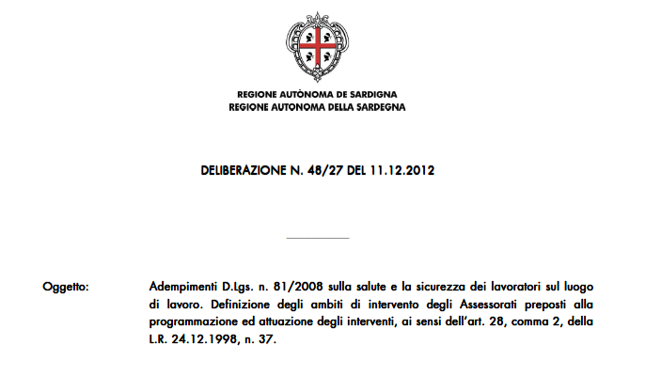
Webinar : Sicurezza sul lavoro ai tempo del coronavirus

Slide 73
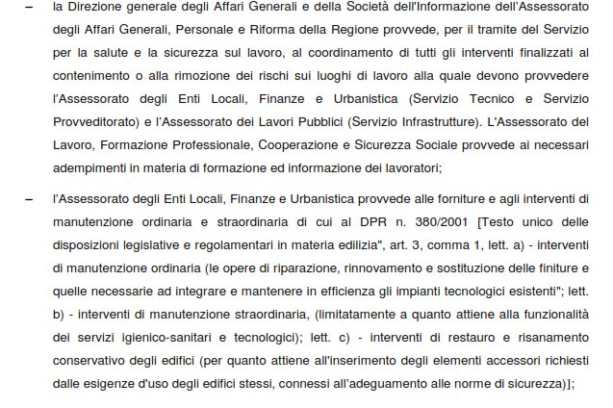
Webinar : Sicurezza sul lavoro ai tempo del coronavirus

Slide 74
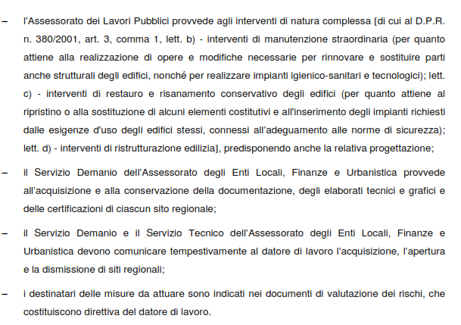
Webinar : Sicurezza sul lavoro ai tempo del coronavirus

Slide 75
Webinar : Sicurezza sul lavoro ai tempo del coronavirus

Slide 76
I settori del servizio
SETTORE ADEMPIMENTI AMMINISTRATIVI E CONTABILI, COORDINAMENTO SORVEGLIANZA SANITARIA
Sig. Antonio Giovanni Sanna
Compiti
• Adeguamento delle procedure connesse all’istituzione del ruolo unico (L.R. 21/2018) per le parti di competenza.
• Studio ed integrazione dei procedimenti e della normativa regionale e nazionale in materia di salute e sicurezza sul lavoro.
• Coordinamento e gestione delle attività connesse all’analisi ed alla valutazione dei rischi di mansione, alla sorveglianza sanitaria ed ai rapporti con i medici competenti, gli assessorati, gli uffici ed i singoli dipendenti.
• Definizione del fabbisogno degli interventi di formazione e addestramento in materia di salute e sicurezza sul lavoro da inserire nel piano regionale di formazione.
• Coordinamento e gestione delle attività inerenti allo stress lavoro-correlato.
• Coordinamento e gestione delle attività inerenti alla composizione ed al monitoraggio delle squadre di emergenza.
• Coordinamento e gestione delle attività inerenti al sistema di gestione sulla sicurezza del lavoro (SGSL) con riferimento alle competente del settore.
• Realizzazione, implementazione e gestione del sistema informativo della sicurezza dell’Amministrazione regionale (SIMPLEDO, ALFRESCO, altro).
• Coordinamento e gestione delle attività connesse all’implementazione e manutenzione del “fascicolo informatico del lavoratore” sul sistema SIMPLEDO.
• Attività connesse ai rapporti con le OO.SS. e con i RLS con riferimento alle competenze del settore.
• Attività di espletamento delle gare e gestione dei contratti nelle materie di competenza del settore.
• Attività connesse agli adempimenti amministrativi del bilancio e della contabilità, dell’area in materia di salute e sicurezza, e gestione dei fondi del Datore di Lavoro.
• Supporto alla Direzione generale nelle materie di competenza del servizio per la contrattazione collettiva e integrativa.
Webinar : Sicurezza sul lavoro ai tempo del coronavirus

Slide 77
SETTORE COORDINAMENTO ADEMPIMENTI TECNICI NEI LUOGHI DI LAVORO, MONITORAGGIO E ATTUAZIONE MISURE
Ing. Valeria Corona
Compiti
• Adeguamento delle procedure connesse all’istituzione del ruolo unico (L.R. 21/2018) per le parti di competenza.
• Studio ed integrazione dei procedimenti e della normativa regionale e nazionale in materia di salute e sicurezza sul lavoro.
• Attività di coordinamento connesse all’analisi ed alla valutazione dei rischi dei siti, all’individuazione delle misure di prevenzione ed al programma degli interventi da attuare a cura degli Assessorati degli enti locali e dei lavori pubblici.
• Coordinamento e gestione delle prove di evacuazione delle squadre di emergenze.
• Istruttorie e sopralluoghi di verifica inerenti alle misure contenute nei DVR ed alle problematiche dei luoghi di lavoro segnalate dai RLS, dai referenti delle sedi di lavoro e da altre amministrazioni ai fini della messa in opera degli interventi di adeguamento e conservazione delle condizioni di sicurezza dei luoghi di lavoro regionali.
• Monitoraggio dello stato di attuazione degli interventi di messa a norma e delle manutenzioni programmate con riguardo all’edilizia, all’impiantistica ed alle attrezzature finalizzato all’attuazione delle misure di adeguamento da parte degli Assessorati degli enti locali e dei lavori pubblici.
• Coordinamento e gestione delle attività inerenti al sistema di gestione sulla sicurezza del lavoro (SGSL) con riferimento alle competente del settore.
• Attività di espletamento delle gare e gestione dei contratti nelle materie di competenza del settore.
• Attività connesse ai rapporti con le OO.SS. e con i RLS con riferimento alle competenze del settore.
• Coordinamento dei professionisti esterni incaricati
Webinar : Sicurezza sul lavoro ai tempo del coronavirus

Slide 78
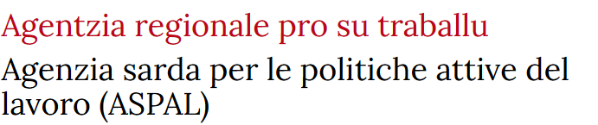
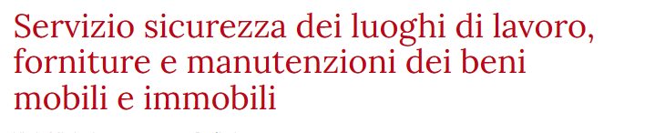
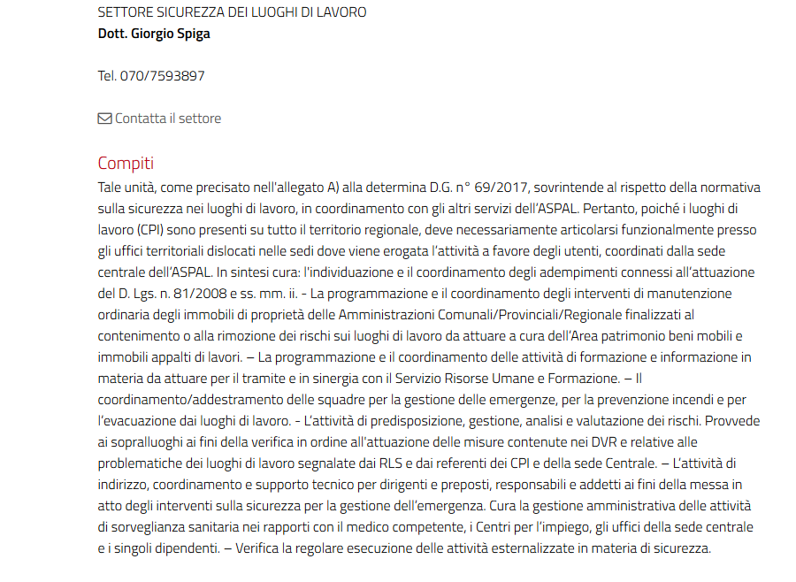
Webinar : Sicurezza sul lavoro ai tempo del coronavirus

Slide 79
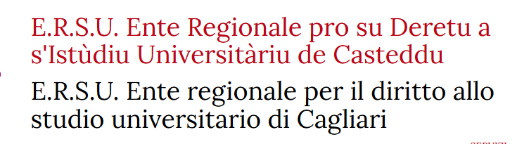
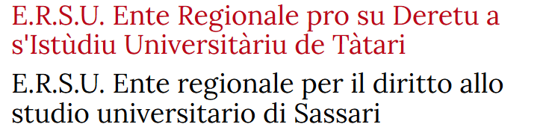
NESSUNA STRUTTURA DEDICATA
Webinar : Sicurezza sul lavoro ai tempo del coronavirus

Slide 80

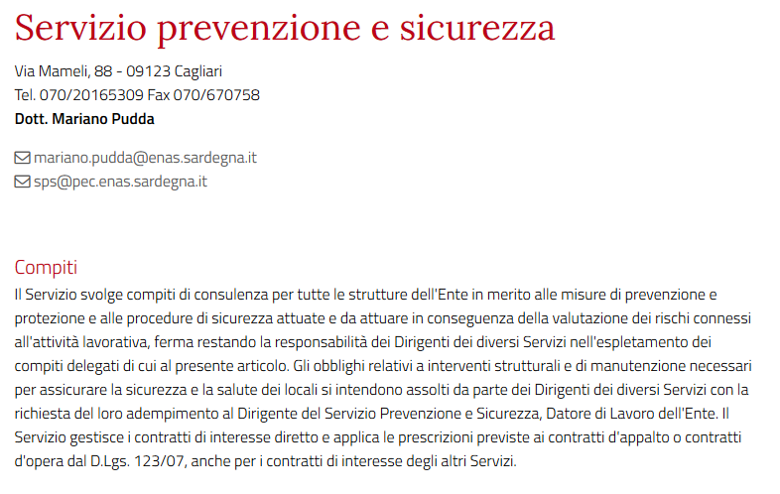
Webinar : Sicurezza sul lavoro ai tempo del coronavirus

Slide 81
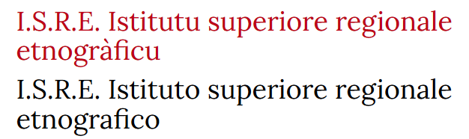
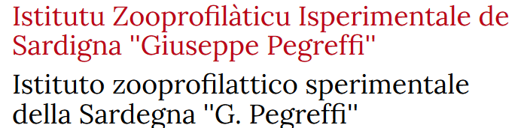
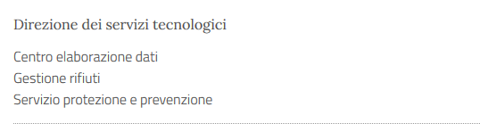
NESSUNA STRUTTURA DEDICATA
Webinar : Sicurezza sul lavoro ai tempo del coronavirus

Slide 82
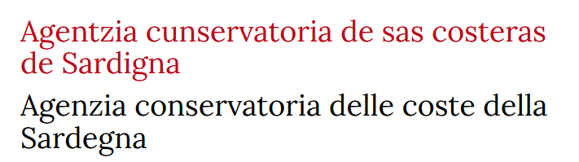

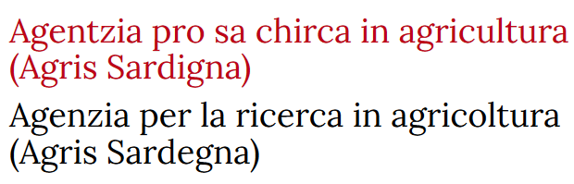
ARTICOLAZIONE COMPLESSA E NESSUNA STRUTTURA DEDICATA
Webinar : Sicurezza sul lavoro ai tempo del coronavirus

Slide 83
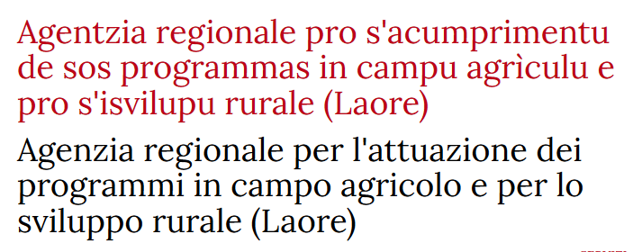
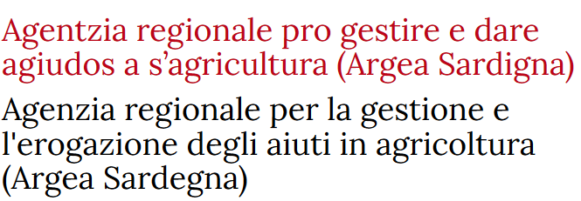
Webinar : Sicurezza sul lavoro ai tempo del coronavirus

Slide 84
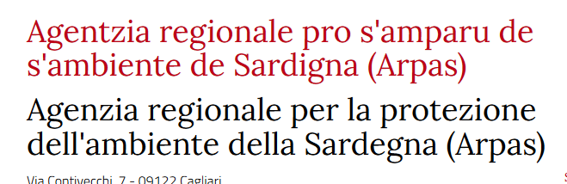

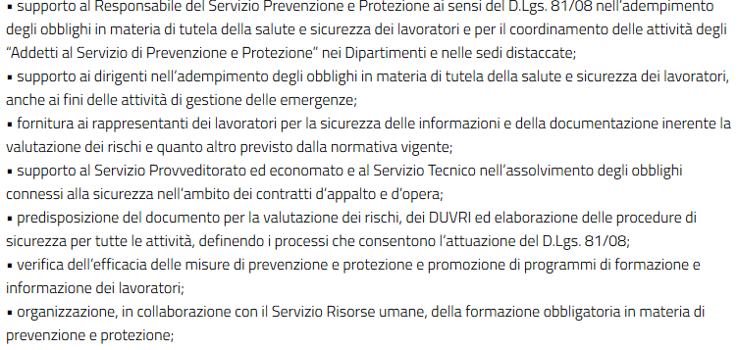
Webinar : Sicurezza sul lavoro ai tempo del coronavirus

Slide 85
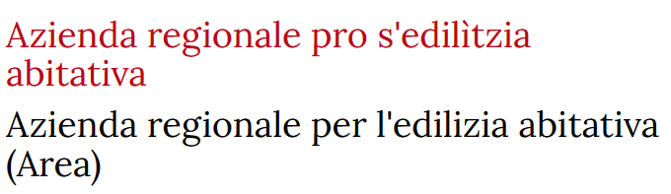

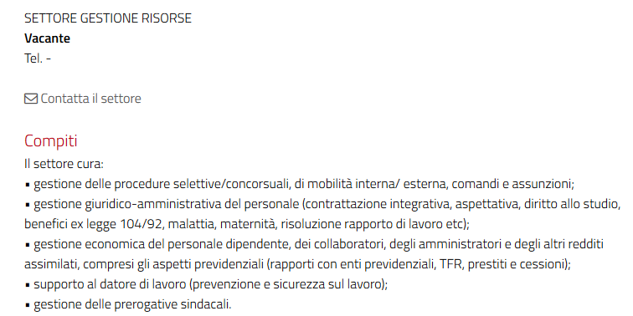
Webinar : Sicurezza sul lavoro ai tempo del coronavirus

Slide 86
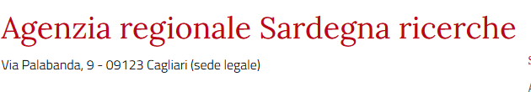

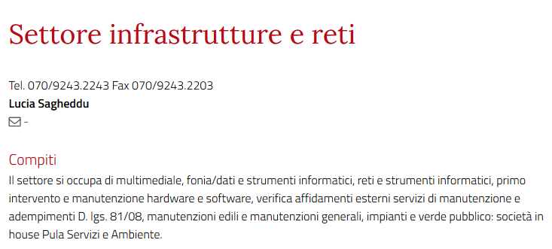
Webinar : Sicurezza sul lavoro ai tempo del coronavirus

Slide 87
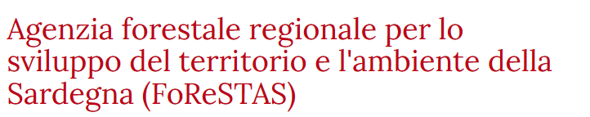

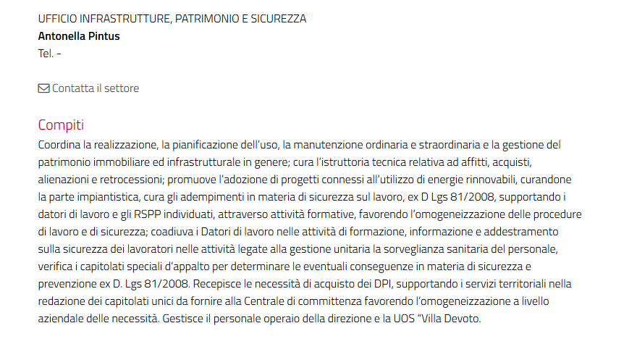
Webinar : Sicurezza sul lavoro ai tempo del coronavirus

Slide 88

Webinar : Sicurezza sul lavoro ai tempo del coronavirus

Slide 89
L’ordinamento giuridico del Sistema Regione
Legge Regionale N.31 del 13 novembre 1998
La parola sicurezza non compare neanche una volta
Webinar : Sicurezza sul lavoro ai tempo del coronavirus

Slide 90
Vediamo quali articoli si occupano di sicurezza del lavoro
Art.13
Diritti di informazione
1. Ciascuna Direzione generale competente informa, preventivamente, i soggetti sindacali di cui all’art. 7, sugli atti di valenza generale, anche di carattere finanziario, concernenti il rapporto di lavoro, l'organizzazione degli uffici, la qualità dell’ambiente di lavoro e la gestione complessiva delle risorse umane.
2. Sulle seguenti materie e su richiesta dei soggetti sindacali di cui all’art. 7, l’informazione è successiva ed è resa entro 60 giorni:
…………………………..
misure adottate in materia di igiene e sicurezza nei luoghi di lavoro;
Webinar : Sicurezza sul lavoro ai tempo del coronavirus

Slide 91
Art.27 bis (ex Art.9 CCRL 8.10.2008)
Comitato paritetico sul fenomeno del mobbing
6. Il Comitato è costituito da un componente designato da ciascuna delle organizzazioni sindacali firmatarie del presente contratto e da un pari numero di rappresentanti delle Amministrazioni regionali. Il Presidente del Comitato viene designato tra i rappresentanti delle Amministrazioni regionali ed il vicepresidente dai componenti di parte sindacale. Per ogni componente effettivo è previsto un componente supplente. Ferma rimanendo la composizione paritetica del Comitato, di esso fa parte anche un rappresentante del Comitato per le pari opportunità, appositamente designato da quest’ultimo, allo scopo di garantire il raccordo tra le attività dei due organismi.
Esiste questo comitato?
Webinar : Sicurezza sul lavoro ai tempo del coronavirus

Slide 92
Art.56
Igiene e sicurezza sul lavoro
1. L’amministrazione provvede ad adottare misure atte a garantire la salubrità e la sicurezza del lavoro e la prevenzione delle malattie professionali.
2. L’Amministrazione adotta idonee misure di prevenzione a tutela dei lavoratori addetti ad impianti tecnologici o a video terminali. I lavoratori, assegnati a questi settori, che ne facciano richiesta, sono sottoposti periodicamente e di regola almeno ogni 5 anni ad accertamenti ed esami clinici specifici per le finalità di medicina sociale e preventiva. Chi viene adibito in via continuativa o abituale per l'intera giornata lavorativa all'uso di videoterminali deve essere sottoposto a visite mediche specifiche come previste dalla legge con cadenza annuale.
3. Saranno individuate con le OO.SS. le attività lavorative maggiormente a rischio per la salute e le modalità partecipative bilaterali per il conseguimento degli obiettivi di cui al presente articolo. Gli addetti a tali attività sono sottoposti a visite di controllo nei tempi e modalità da concordare in sede di contrattazione integrativa.
4. Le spese sostenute per gli accertamenti sono a carico dell'Amministrazione. Entro e non oltre 6 mesi dalla stipulazione del presente accordo, le parti si impegnano a definire specifiche intese:
in materia di igiene e sicurezza negli ambienti di lavoro ai sensi del D.Lgs. 81/08;
in materia di individuazione delle categorie di lavoro usurante presenti nell'area contrattuale, eventualmente non ricomprese nell’elenco statale, ai fini dell'estensione ai lavoratori interessati delle disposizioni previste dalla legge attuale
Webinar : Sicurezza sul lavoro ai tempo del coronavirus

Slide 93
Codice di comportamento del personale della Regione Autonoma della Sardegna,
degli Enti, delle Agenzie e delle Società partecipate
Art.5
Rimprovero verbale o scritto e multa
1. Le sanzioni disciplinari comportanti il rimprovero verbale o scritto, e la multa, sono irrogate per:
….
…..
…..
inosservanza degli obblighi in materia di prevenzione degli infortuni e di sicurezza sul lavoro ove non ne sia derivato danno o disservizio;
Webinar : Sicurezza sul lavoro ai tempo del coronavirus

Slide 94
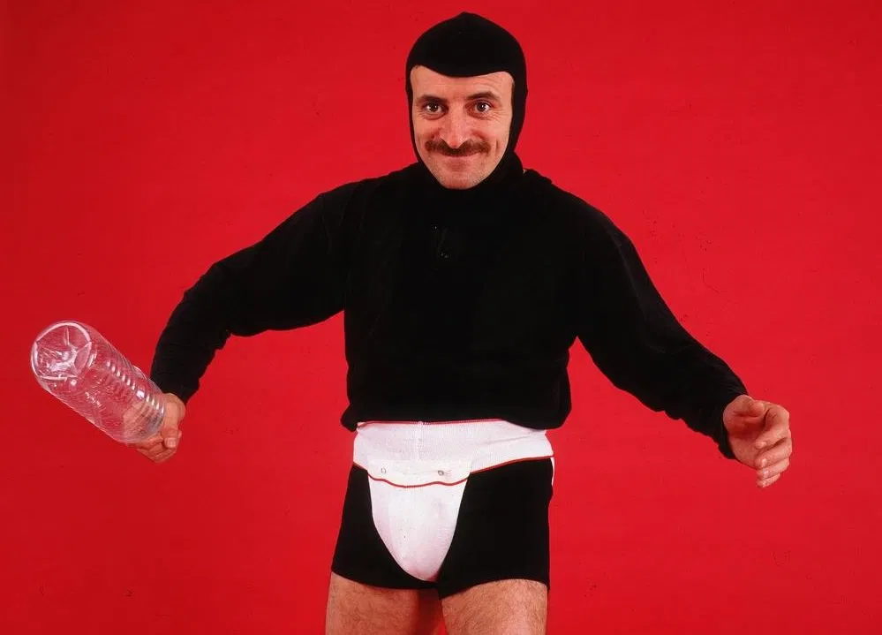
Il contratto non cita neanche una volta gli RLS e il loro ruolo. La sicurezza del lavoro è oggettivamente trascurata e ridotta ad un ruolo secondario. E’ Tafazzismo?
Webinar : Sicurezza sul lavoro ai tempo del coronavirus

Slide 95
Dal virus non nascerà il comunismo ma l’umanità vive un rischio comune
Alessandro Dal Lago, 21.04.2020 Da Il Manifesto
Stato di eccezione. La paura della morte e la privazione non della libertà ma di qualche libertà. E’
aperta la questione se vinceranno gli Orbàn o nuove forme di convivenza civile
………….
come è possibile accettare “in nome di un rischio che non era possibile precisare” che i corpi dei
nostri cari siano bruciati o sepolti senza poterli vedere?
……………………..
E di essere privati della libertà di movimento?
Che società è quella che rinuncia alla libertà in nome della sopravvivenza? La sua risposta è che abbiamo rinunciato alla ricerca del bene per paura della morte, e questo grazie a una scienza medica che ha separato vita biologica e vita affettiva. La Chiesa, da parte sua, avrebbe dimenticato che i martiri sceglievano la morte per non rinunciare alla fede. E perché tacciono i giuristi?
perché dovremmo chiedere ai nostri simili di non avere paura della morte in nome del bene, quando la prima nonesclude il secondo?
Nasce qui un terreno di scontro, politico prima che etico, sul conflitto tra economia e vita, sulla
sicurezza nei luoghi di lavoro, sulla protezione dei marginali e dei deboli, sui diritti umani universali.
L’inatteso ci costringa a ridefinire scelte di campo, criteri morali dell’agire, priorità che fino a ieri
davamo per acquisite. Dal virus non nascerà il comunismo, come sostenuto nelle stravaganti
esternazioni di Žižek. Ma per la prima volta nella storia (a parte la crisi ecologica) l’umanità deve
affrontare un rischio comune, e come tale percepito, anche se declinato nelle forme e nei
condizionamenti sociali e politici più vari. È del tutto aperta la questione se da tutto questo
nasceranno nuovi Trump, Bolsonaro o Orbán o nuove forme di convivenza e di giustizia sociale.
Un terreno su cui incombe un cielo plumbeo, data l’impotenza generata dalla difficoltà delle scelte e
dalla nostra debolezza di fronte al rischio. Ma non abbiamo alcun bisogno di martiri, maestri o guide
spirituali. Invece, di una reazione umana e solidale al getto di dadi della sorte e alla desolazione che
sta provocando nel mondo.

Slide 96
Fine della prima parte
Webinar : Sicurezza sul lavoro ai tempo del coronavirus

